Slide 1
Urologie pédiatrique
EAU Guidelines on Paediatric Urology — 2026
Fiche de révision : pathologies urologiques de l'enfant — phimosis, cryptorchidie, reflux, hydronéphrose et infections urinaires.
Fiche de révision · d'après les EAU Guidelines 2026 · docentra.fr

Slide 2
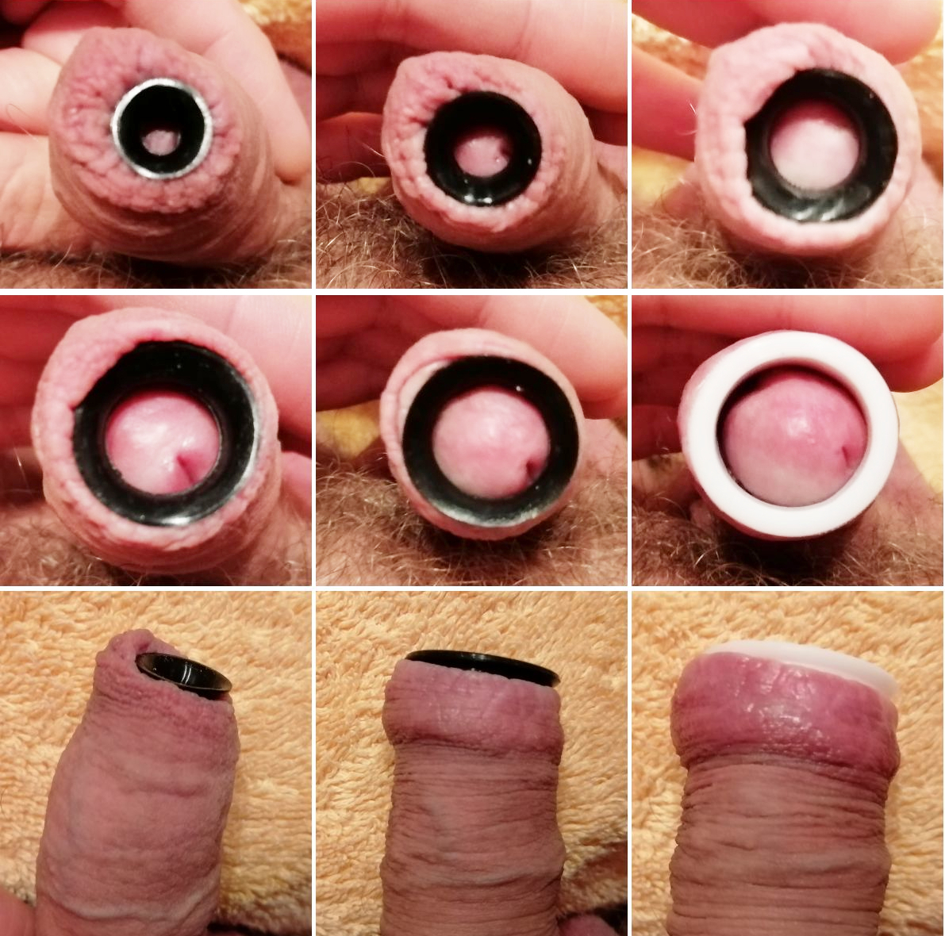
Phimosis
• Proposer une corticothérapie locale (pommade) en première intention dans le phimosis symptomatique.
• Traiter un phimosis asymptomatique du nourrisson en cas de risque d'infections urinaires récidivantes.
• Proposer une circoncision en cas de lichen scléreux (BXO) ou de phimosis réfractaire.
• Informer du risque de sténose du méat en cas de BXO.
Phimosis : prépuce non rétractable, ici en cours de dilatation. Corticoïdes locaux en 1re ligne dans les formes symptomatiques.
Wikimedia Commons · LionFrenu · CC BY-SA 4.0

Slide 3
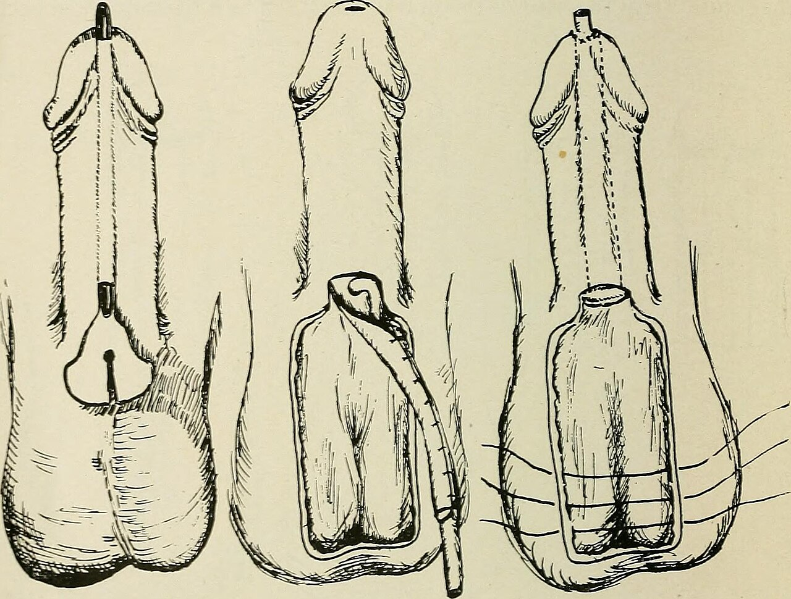
Paraphimosis
• Le paraphimosis est une urgence.
• Le traitement repose sur la compression manuelle de l'œdème puis la réduction.
• En cas d'échec de la réduction manuelle, recourir à la chirurgie.
• Une prise en charge rapide évite l'ischémie du gland.
Anatomie du prépuce. Le paraphimosis (prépuce coincé en arrière du gland) est une urgence de réduction.
Banque docentra · its principles and practice (1919) (145967701 · Internet Archive Book Images

Slide 4
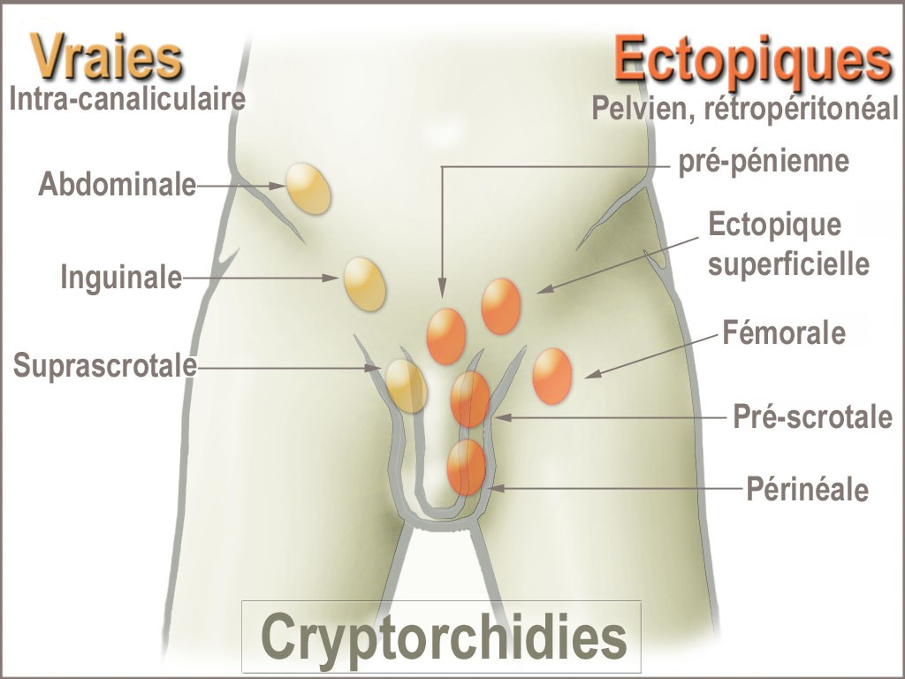
Cryptorchidie
• Ne pas traiter le testicule oscillant mais le surveiller étroitement.
• Ne pas proposer d'hormonothérapie pour la seule descente d'un testicule unilatéral.
• Proposer un traitement endocrinien en cas de cryptorchidie bilatérale (fertilité future).
• Réaliser l'orchidopexie précocement (avant l'âge recommandé) pour préserver le testicule.
Positions du testicule non descendu : vraies (intra-canaliculaire, abdominale) et ectopiques. Orchidopexie précoce recommandée.
Wikimedia Commons · Lamiot · CC BY-SA 3.0

Slide 5
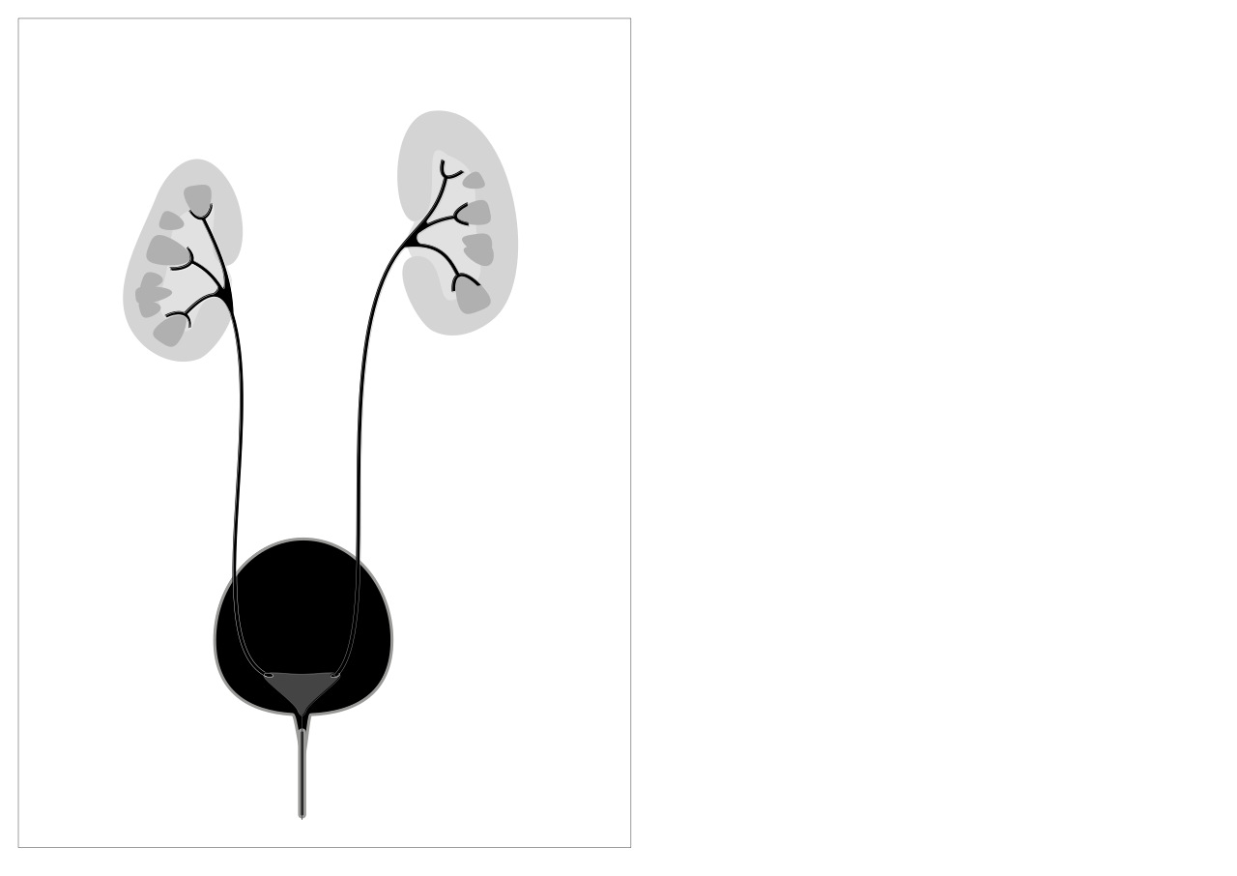
Infections urinaires de l'enfant
• Les infections urinaires fébriles imposent un bilan adapté à l'âge.
• Rechercher une uropathie sous-jacente (reflux, obstruction).
• L'imagerie (échographie) est l'examen de première intention.
• L'antibiothérapie est adaptée au germe et au terrain.
Reflux vésico-urétéral de bas grade. Les infections urinaires fébriles imposent de rechercher une uropathie sous-jacente.
Banque docentra · ColnKurtz · CC BY-SA 4.0

Slide 6
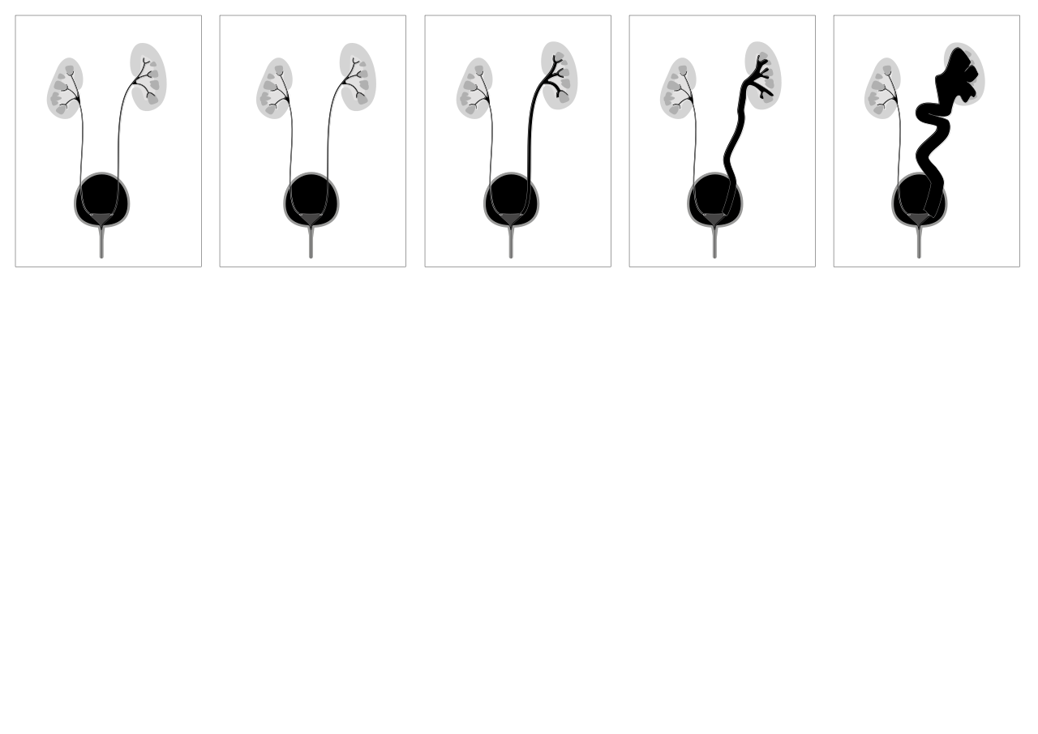
Reflux vésico-urétéral
• Le reflux favorise les pyélonéphrites et le risque de cicatrices rénales.
• La prise en charge va de la surveillance à la correction chirurgicale.
• Une antibioprophylaxie est discutée selon le grade et le terrain.
• Le grade du reflux et la fonction rénale guident la décision.
Grades I à V du reflux vésico-urétéral. Le grade et la fonction rénale guident la prise en charge.
Banque docentra · ColnKurtz · CC BY-SA 4.0

Slide 7
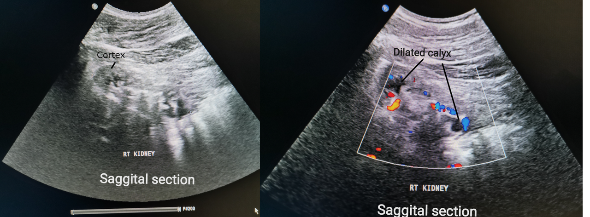
Hydronéphrose et obstruction
• L'hydronéphrose anténatale est fréquente et souvent transitoire.
• Le syndrome de la jonction pyélo-urétérale est une cause d'obstruction.
• La surveillance et l'imagerie fonctionnelle évaluent le retentissement.
• La chirurgie (pyéloplastie) est indiquée si obstruction significative.
Hydronéphrose à l'échographie (dilatation des cavités rénales). Le syndrome de la jonction pyélo-urétérale en est une cause.
Wikimedia Commons · Cerevisae · CC BY-SA 4.0

Slide 8
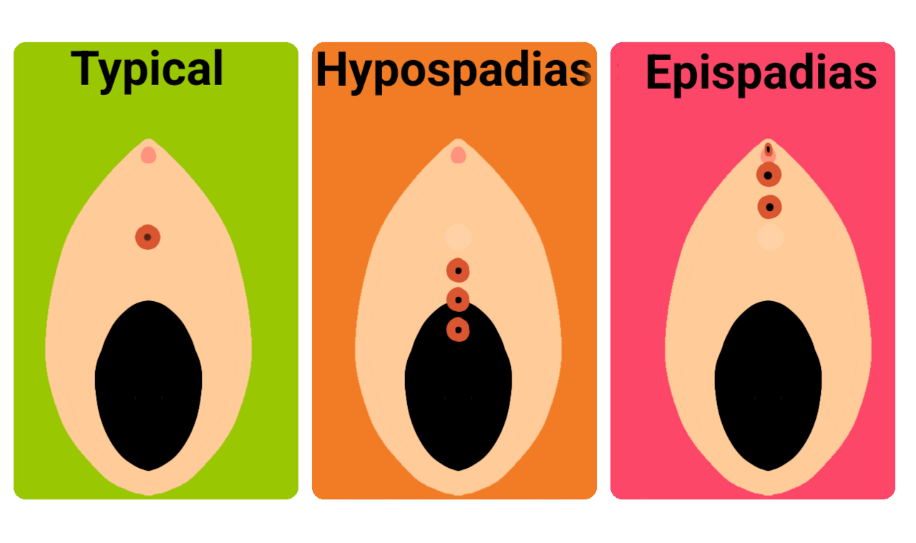
Hypospadias
• L'hypospadias associe méat ectopique, courbure et anomalie du prépuce.
• Ne pas circoncire avant la réparation (le prépuce sert à la reconstruction).
• La correction chirurgicale est réalisée dans la petite enfance.
• Le résultat fonctionnel et esthétique est l'objectif.
Hypospadias et épispadias : positions anormales du méat urétral. Ne pas circoncire (le prépuce sert à la reconstruction).
Banque docentra · Nonbinary-Naturalist · CC0

Slide 9
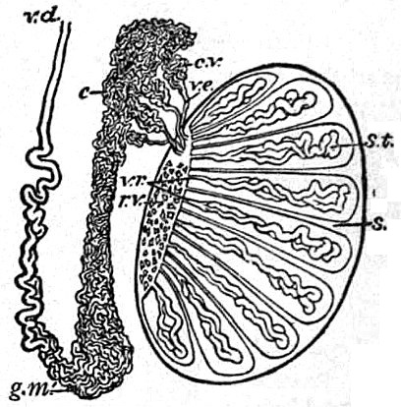
Points clés à retenir
• Phimosis : corticoïdes locaux en 1re ligne ; circoncision si BXO.
• Paraphimosis = urgence (réduction manuelle puis chirurgie).
• Cryptorchidie : orchidopexie précoce ; pas d'hormonothérapie pour descente unilatérale.
• Ne pas circoncire un hypospadias (le prépuce sert à la reconstruction).
Structure du testicule et de l'épididyme. Phimosis : corticoïdes ; cryptorchidie : orchidopexie ; hypospadias : pas de circoncision.
Banque docentra · From A. F. Dixon, Cunningham's Text-book of A · Public domain

